Slide 1
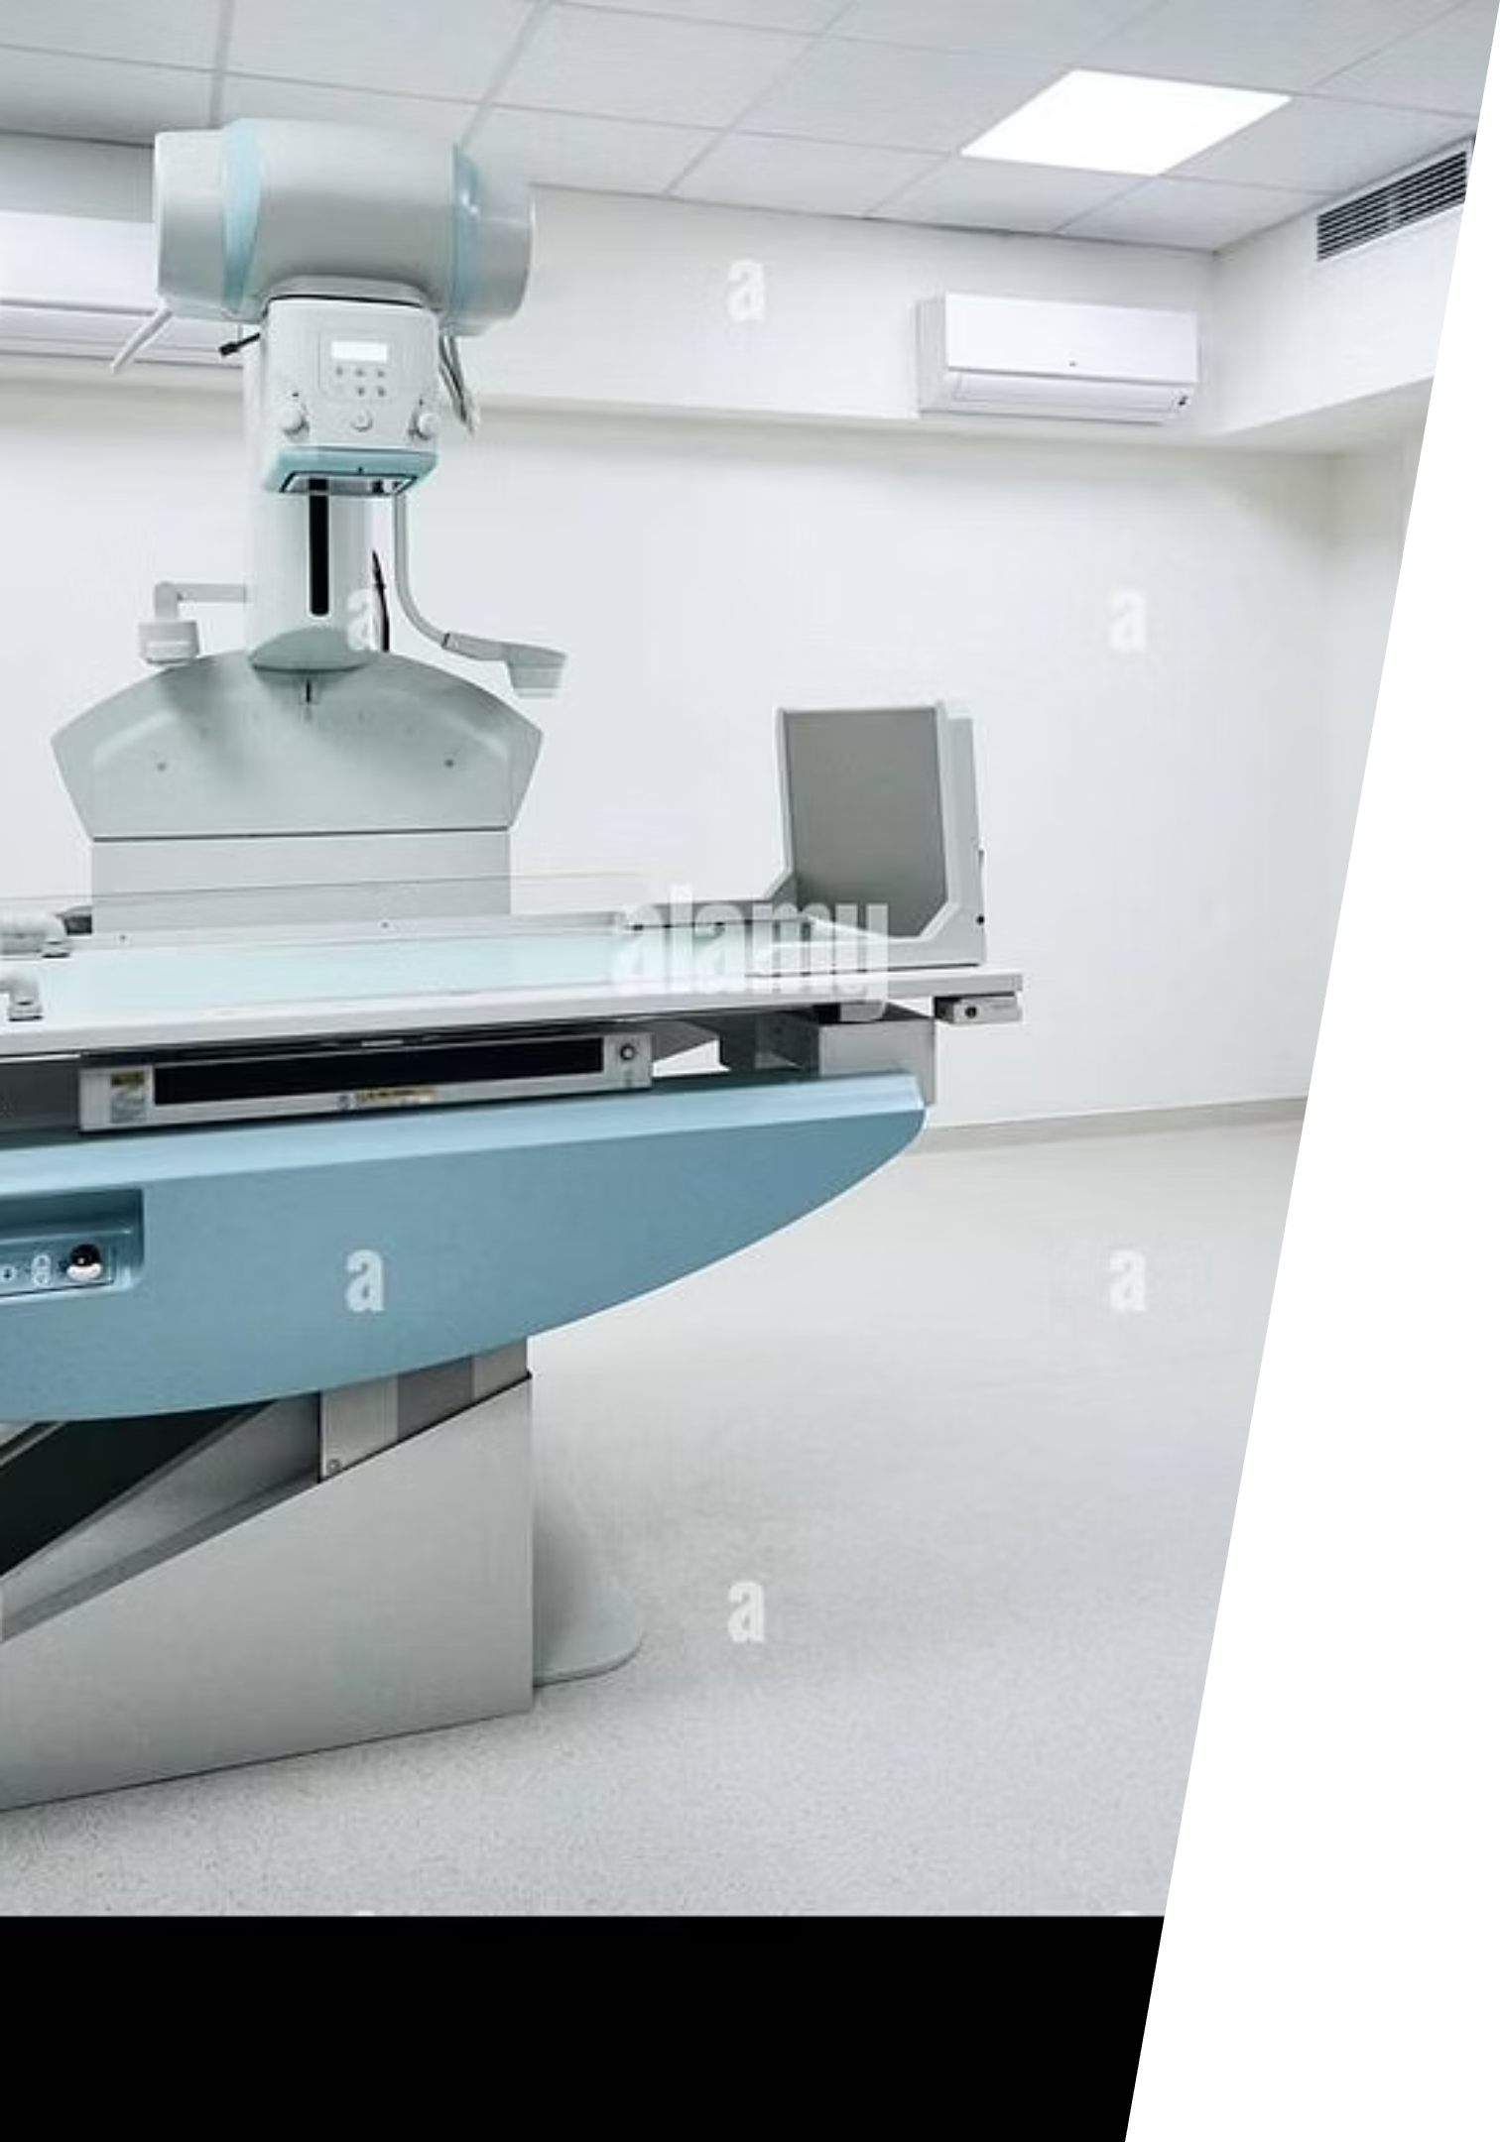
Zobrazovací metody v medicíně
Přehled moderních diagnostických postupů využívajících rentgenové záření, ultrazvuk, magnetickou rezonanci a nukleární medicínu

Slide 2








Základní zobrazovací techniky
Rentgenové vyšetření
Ultrazvukové vyšetření
Nativní snímkování, tomografie, skiaskopie a výpočetní tomografie využívající RTG záření
Neinvazivní metoda využívající zvukové vlny pro zobrazení měkkých tkání a orgánů
Magnetická rezonance
Nukleární medicína
Vysoce detailní zobrazení využívající silné magnetické pole a rádiové vlny
Funkční zobrazení využívající radioaktivní izotopy pro diagnostiku a terapii

Slide 3
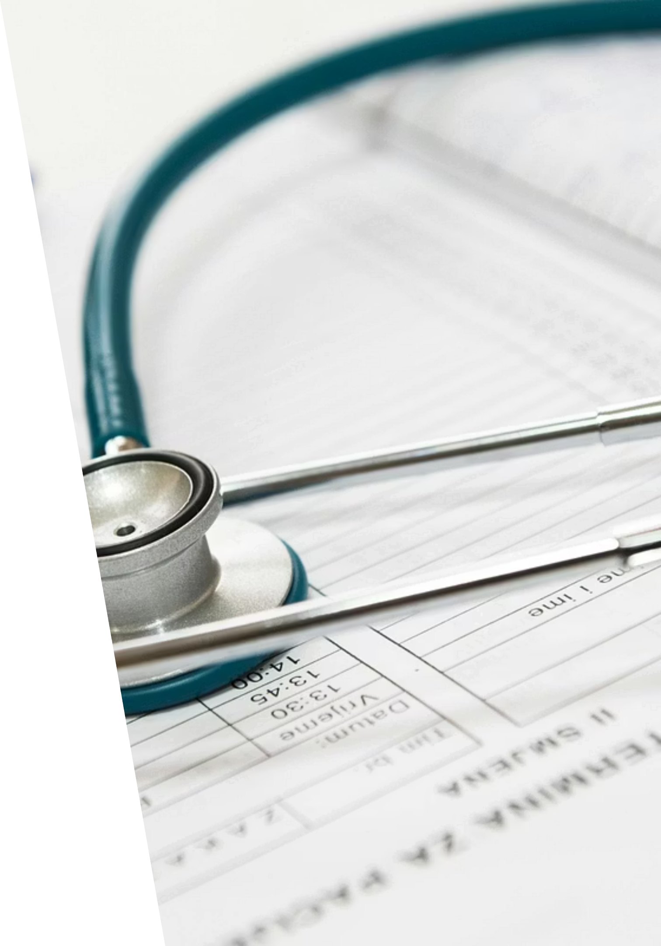

Rentgenové záření – základní charakteristika
RTG záření představuje elektromagnetické ionizující záření s jedinečnými vlastnostmi pro medicínské zobrazování. Jeho schopnost dobře pronikat tkáněmi umožňuje vytváření diagnostických obrazů vnitřních struktur těla.
Citlivost tkání
Nejcitlivější na záření:
Zároveň má významné biologické účinky, které vyžadují pečlivé zvážení rizik a přínosů při každém vyšetření. Ionizující záření interaguje s buňkami a může způsobit:
Lymfatická tkáň
Pohlavní buňky
Epitel sliznic a kůže
Přímé poškození buněk až jejich zánik
Parenchymové orgány
Mutace DNA vedoucí k nádorovému bujení
Poškození pohlavních buněk – neplodnost
Teratogenní účinek na plod (nejrizikovější 3.–10. týden)

Slide 4




Ochrana zdravotnického personálu
Zdravotničtí pracovníci vystavení RTG záření musí dodržovat tři základní principy ochrany, které společně minimalizují radiační zátěž.
Stínění
Vzdálenost
Čas
Materiály s vysokým atomovým číslem (olovo, barium) – zástěry z olovnaté gumy, rukavice, nákrčníky pro štítnou žlázu, olovnaté sklo a baryové omítky
Záření klesá s druhou mocninou vzdálenosti – nejjednodušší a nejúčinnější ochrana! Udržování maximální možné vzdálenosti od zdroje záření
Minimalizace doby expozice záření – čím kratší doba vystavení, tím nižší celková dávka absorbovaného záření
Osobní dozimetry – povinné pro všechny pracovníky na RTG odděleních, měří kumulativní dávku ionizujícího záření

Slide 5
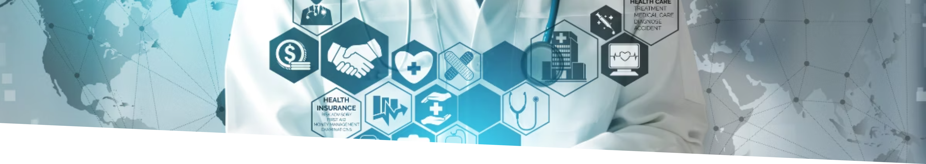
Ochrana pacientů před radiací
01
02
Správná indikace vyšetření
Kvalitní příprava pacienta
Posouzení lékaře o nezbytnosti vyšetření – zdravotnický asistent nesmí samostatně indikovat RTG
Správná příprava významně ovlivňuje výpovědní hodnotu vyšetření a minimalizuje nutnost opakování
03
04
Zamezení duplicitních vyšetření
Ochrana reprodukčních orgánů
Předcházení zbytečné radiační zátěži koordinací vyšetření a sdílením předchozích snímků
U žen v plodném věku RTG břicha pouze do 10. dne cyklu, stínění vaječníků a varlat mimo vyšetřovanou oblast

Slide 6
Úkoly zdravotnického asistenta – žádanka
Správné vyplnění žádanky zahrnuje:
Důležité doplňující informace
Přesné osobní údaje – čitelně uvedené jméno, datum narození, rodné číslo
Vždy uvést:
Specifikace vyšetření – konkrétní popis (ne pouze "hrudník", ale "plíce", "žebra", "páteř")
Graviditu
Diabetes mellitus
Číselný kód diagnózy dle MKN – nemusí odpovídat příjmové diagnóze
Lačnění pacienta
Anamnestická data – relevantní informace o zdravotním stavu
Premedikaci
Podpis lékaře – indikujícího lékaře s razítkem
Připojit předchozí snímky

Slide 7
Plánování a koordinace vyšetření
Správné časové plánování vyšetření je klíčové pro kvalitní diagnostiku a bezpečnost pacienta, zejména u hospitalizovaných pacientů.
Vyšetření nalačno pro diabetiky
Správné pořadí vyšetření
Koordinace s RTG pracovištěm
CT a ultrazvuk břicha vždy objednávejte na ranní nebo dopolední hodiny – diabetici nesmí dlouho lačnit kvůli riziku hypoglykémie
Plánujte tak, aby jedno vyšetření nevylučovalo druhé:
Včasné objednání, komunikace speciálních požadavků a zajištění všech potřebných informací pro hladký průběh vyšetření
Nejprve prosté snímky a SONO
Poté CT vyšetření
Nakonec vyšetření GIT s kontrastní látkou

Slide 8
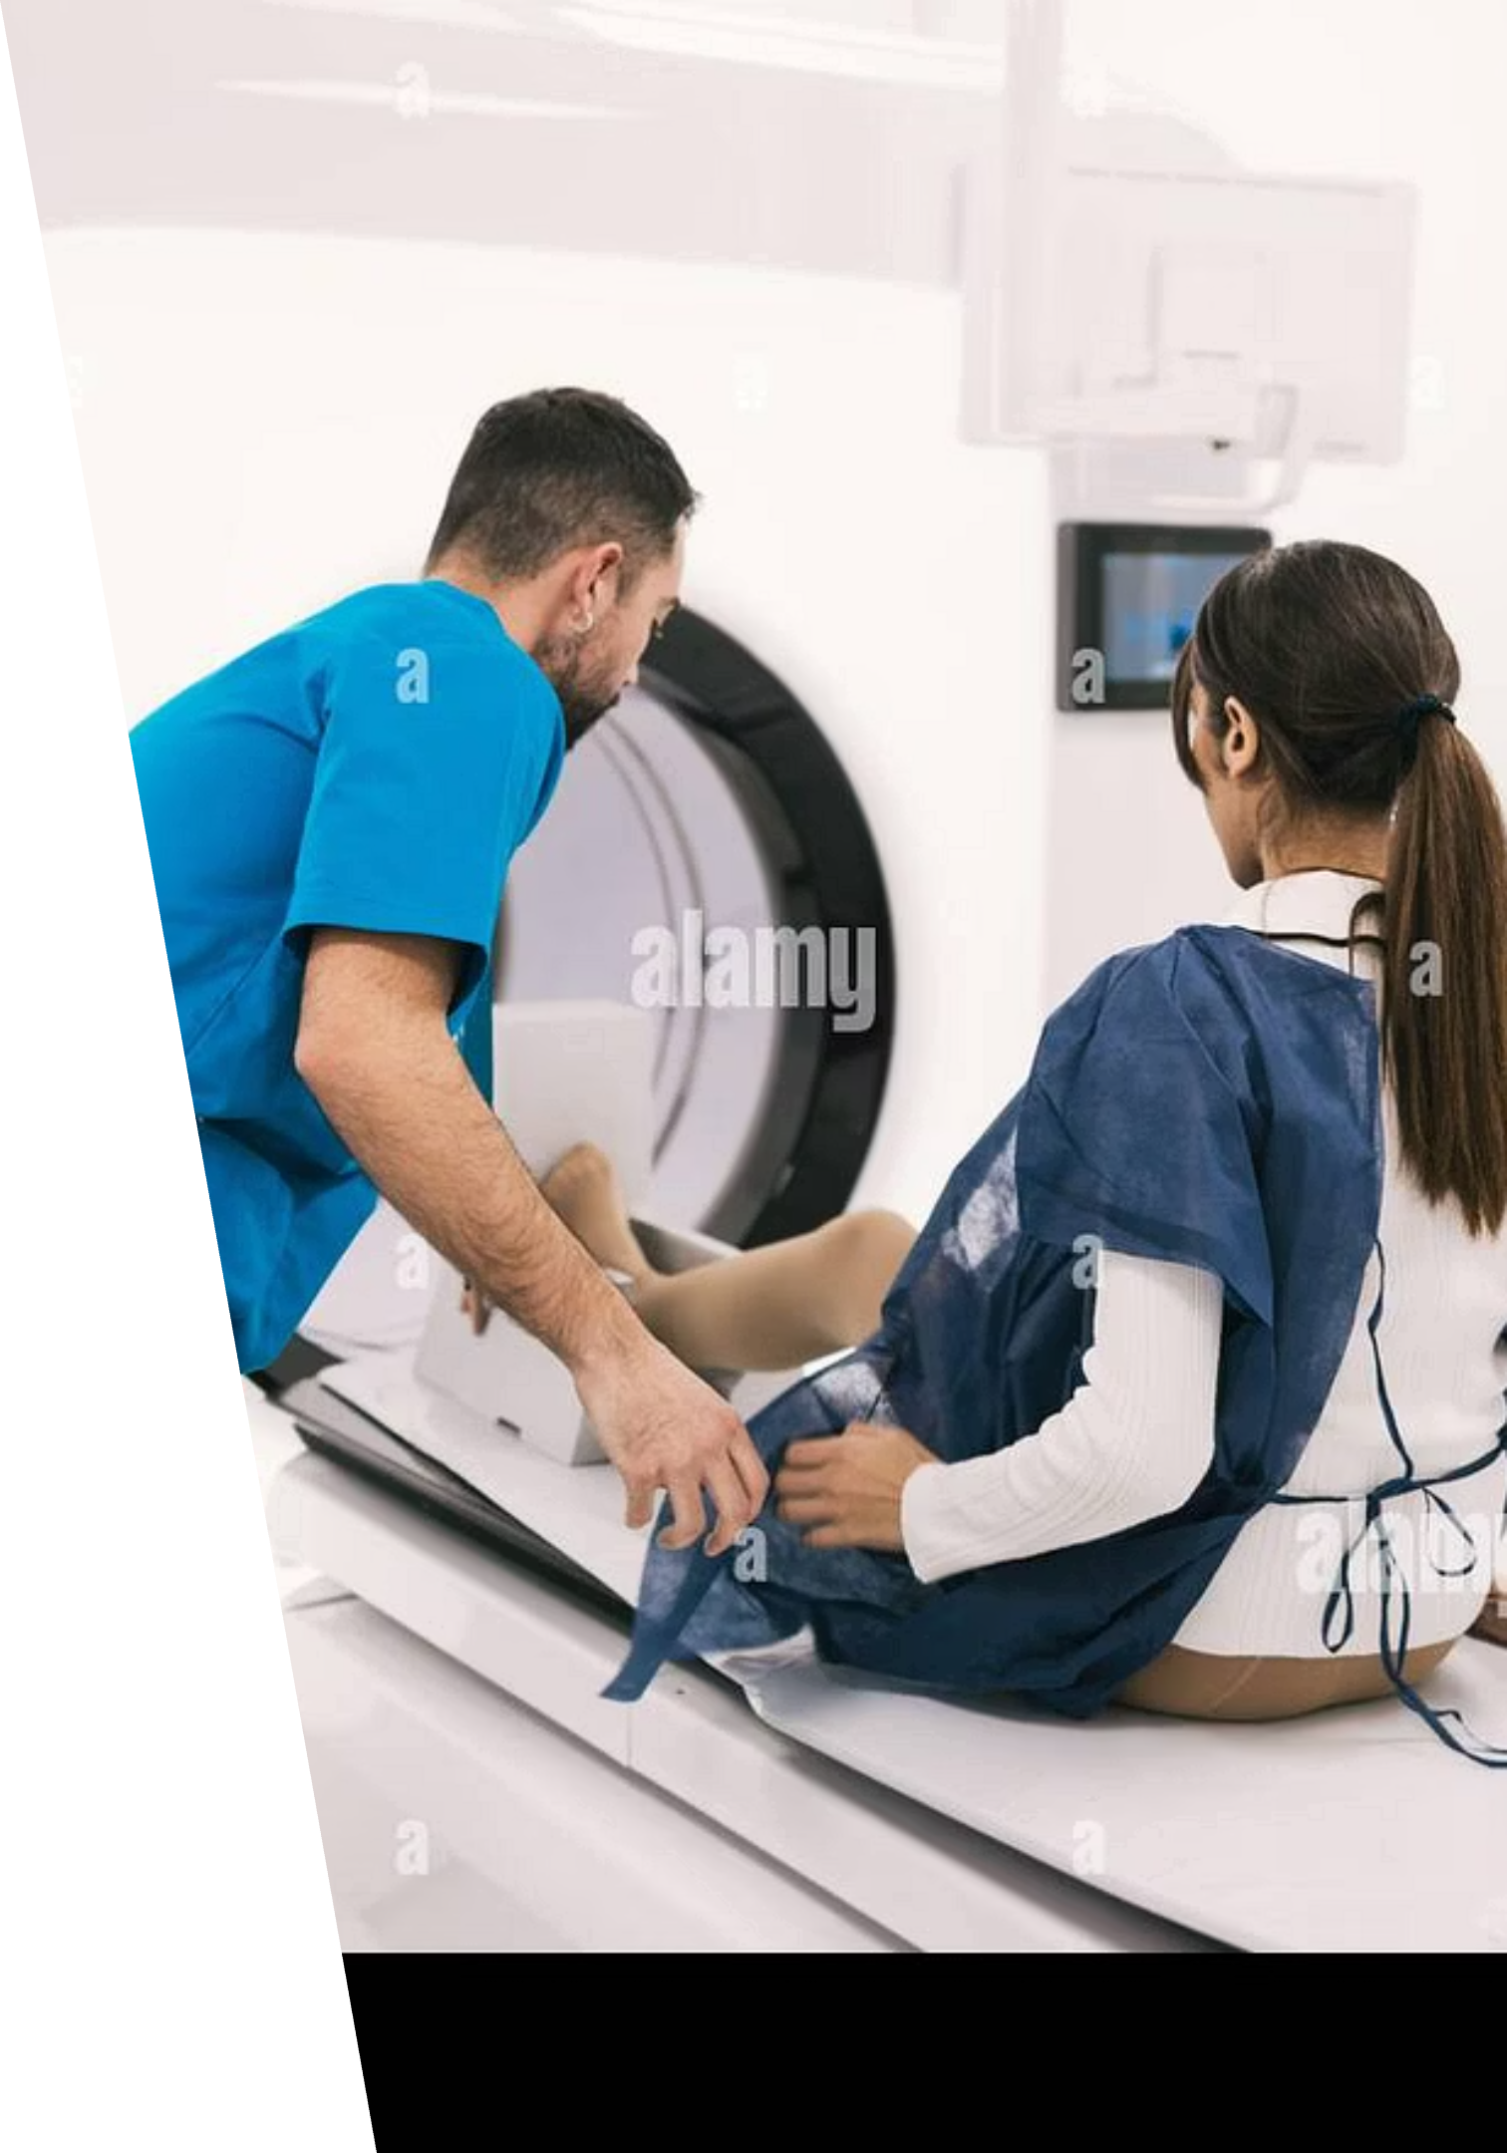

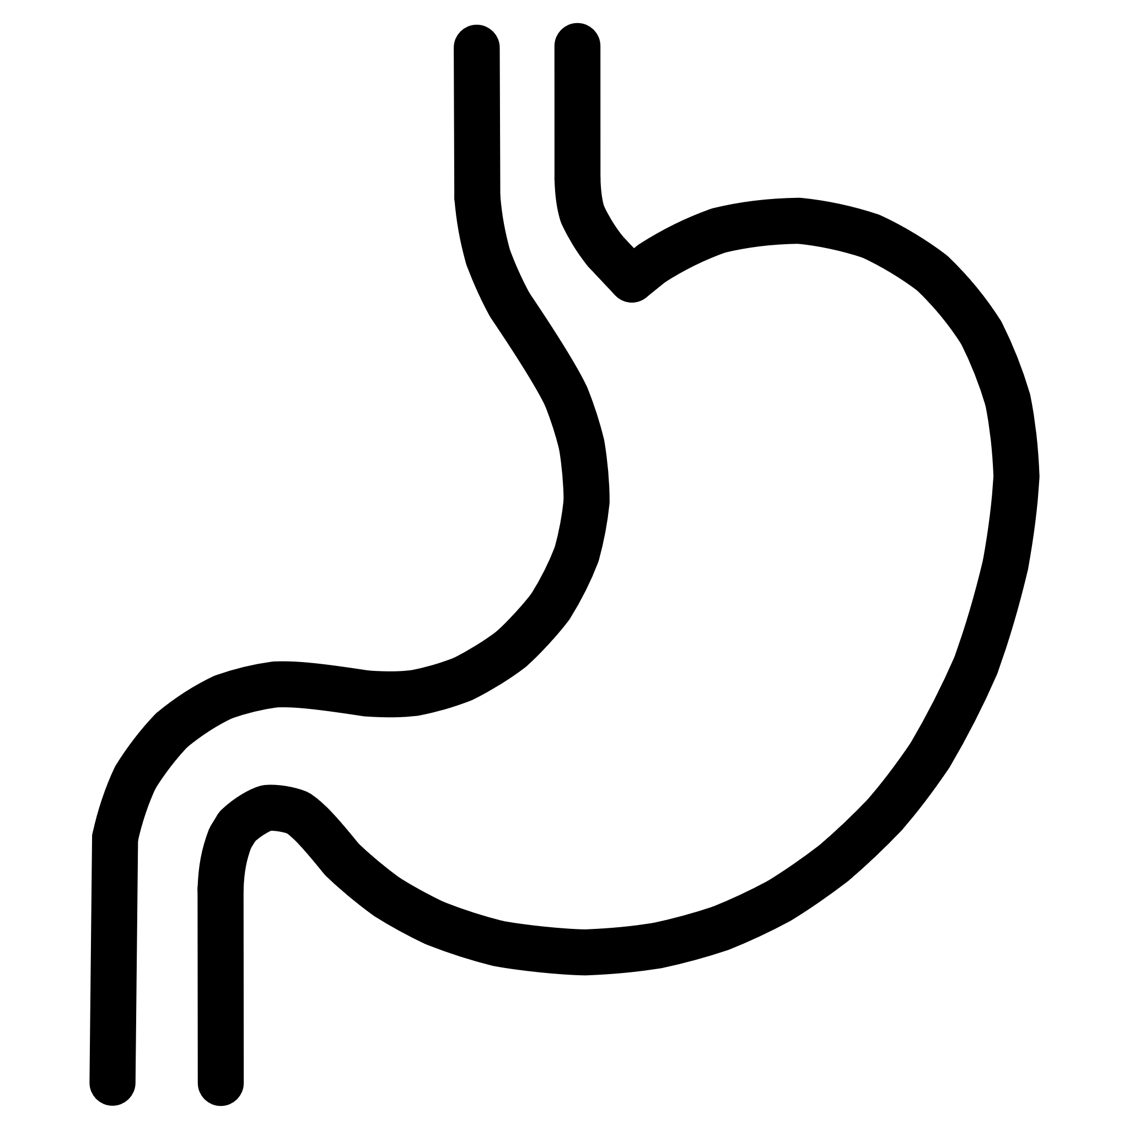

Příprava pacienta na vyšetření
Psychická příprava
Premedikace
Podání základních informací o vyšetření, jeho přínosu a průběhu. Odstranění strachu vede k lepší spolupráci pacienta.
Před každým vyšetřením s kontrastní látkou: antihistaminika (1–2 tbl. Dithiaden) 1 hodinu před vyšetřením u nealergiků. U polyvalentní alergie: kortikoidy + přítomnost lékaře ARO.
Prevence artefaktů
Odstranění šperků, náušnic, obvazů, náplastí, mastí. Před UZ břicha: 2–3 dny nenadýmavá strava, event. Espumisan.
Lačnění
Dodržení předepsané doby lačnění podle typu vyšetření
Vyprázdnění střev
Před vyšetřením GIT: fosfátové sole nebo Fortrans. Pozor: u náhlých příhod břišních se vyprázdnění neprovádí!

Slide 9
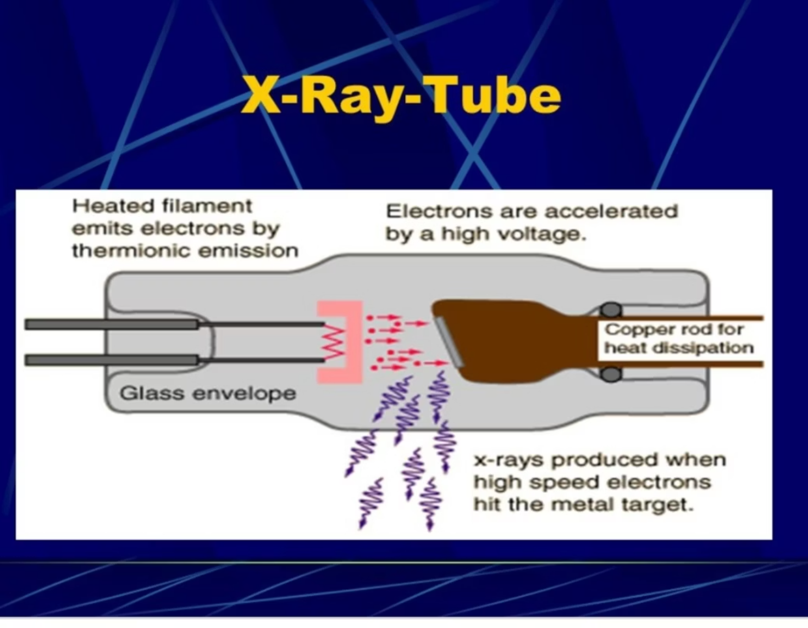
Princip RTG zobrazování
Homogenní svazek RTG záření vychází z rentgenky a prochází vyšetřovaným objektem – tělem pacienta. V těle je záření nerovnoměrně absorbováno podle hustoty a složení tkání.
Paprsek vystupující z pacienta je proto nehomogenní a vytváří obraz detekovaný na film nebo digitální detektor.
Vznik obrazu:
Nízká absorpce (vzduch v plicích) → vysoká intenzita záření → tmavé zčernání na filmu
Vysoká absorpce (kosti) → nízká intenzita záření → světlé zobrazení na filmu
RTG snímky jsou tedy negativy – světlé struktury odpovídají hustým tkáním.

Slide 10
Kontrastní látky v zobrazování
Kontrastní látky umožňují odlišit vyšetřovanou tkáň od okolí v případech, kdy je rozdíl absorpce RTG záření příliš malý pro nativní zobrazení.
Pozitivní kontrastní látky
Negativní kontrastní látky
Výrazně pohlcují RTG záření
Velmi málo pohlcují záření
Prvky s vysokým atomovým číslem – jod nebo barium
Plyny – CO₂, N₂O, vzduch
Používány pro zobrazení cév, ledvin, GIT, mozku
Dnes prakticky nepoužívané – nahrazeny CT vyšetřením
Kontrastní látky se používají například pro zobrazení: cév (angiografie), ledvin a močových cest (urografie), gastrointestinálního traktu, nádorů a jejich vaskularizace.

Slide 11
Typy a aplikace kontrastních látek
Důležité: Aplikaci kontrastní látky provádí vždy lékař!
1
Intravenózní nebo intraarteriální aplikace
2
Per os – přes ústa
Vodné roztoky jodových kontrastních látek:
Suspenze nerozpustného síranu barnatého (Skiabarium) pro vyšetření horní části GIT
Ionické (Telebrix, Urografin) – více alergických reakcí, levnější
Neionické (Ultravist, Optiray, Iomeron) – lepší snášenlivost, vhodné pro děti a alergiky, dražší
Superneionické – nejmodernější generace
Kontraindikace: alergie na KL, renální insuficience, CMP, hypertyreóza, mnohočetný myelom, léčba radioizotopy
3
Per rectum – konečníkem
4
Jinými cestami
Zavedení kontrastní látky nálevem rektální rourkou (irrigografie) – Rectobarium pro vyšetření tlustého střeva
Tělními otvory (cystografie, hysterosalpingografie) nebo přímo do vyšetřovaného orgánu (jodové kontrastní látky)

Slide 12
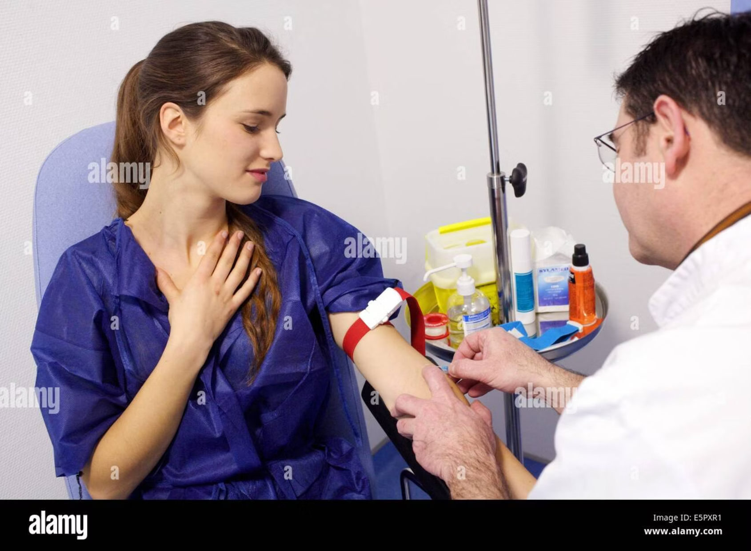

Péče o pacienta při podání jodové KL
Před vyšetřením
Po vyšetření
Dostatečná hydratace – důkladné poučení pacienta
24 hodin dobrá hydratace – poučit pacienta, aby hodně pil neperlivou vodu (ne minerálky)
Lačnění: 4 hodiny před vyšetřením nejíst, pít pouze neperlivou vodu
U nealergiků: 1 hodinu před vyšetřením podat antihistaminikum (1–2 tbl. Dithiaden)
Sledování min. 30 minut po vyšetření – buď na oddělení nebo v čekárně RTG – možnost včasného zásahu při alergické reakci
U alergików: speciální příprava kortikoidy (Prednison) v režimu 13, 7 a 1 hodinu před vyšetřením
Monitorování vitálních funkcí, stavu vědomí, kožních projevů
Pacienti s astmatem, polyvalentní alergií nebo předchozí alergií na KL vyžadují přítomnost lékaře ARO při vyšetření!

Slide 13
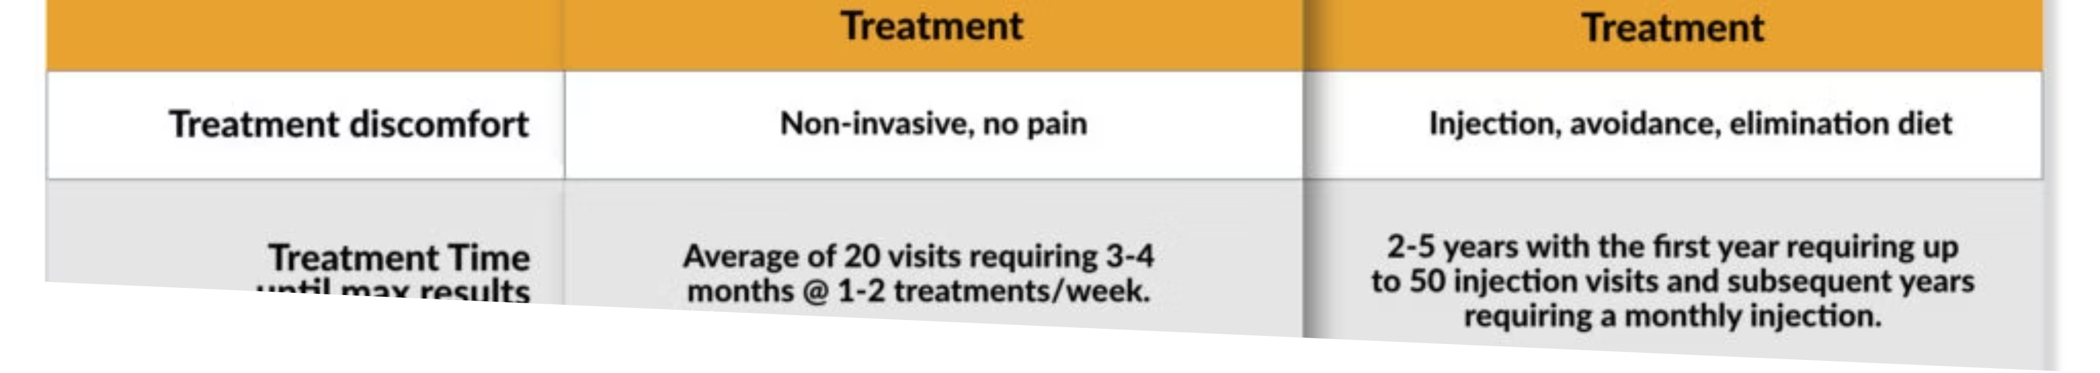
Nežádoucí účinky jodových KL
Alergické reakce
Kontrastní nefropatie
Od mírných projevů (kopřivka, svědění, zarudnutí) přes středně těžké (dušnost, bronchospasmus, angioedém) až po život ohrožující anafylaktický šok s kardiovaskulárním kolapsem
Poškození ledvin – většina kontrastních látek se vylučuje ledvinami, proto hrozí jejich akutní poškození, zejména u pacientů s:
Předchozím onemocněním ledvin
Vyžaduje okamžitou lékařskou intervenci – adrenalín, kortikosteroidy, antihistaminika, tekutiny
Diabetem
Dehydratací
Vyšším věkem
Prevence: dostatečná hydratace před i po vyšetření!

Slide 14
Metody RTG zobrazování
Skiagrafie – snímkování
Skiaskopie – prosvěcování
DSA – digitální subtrakční angiografie
Nejjednodušší RTG vyšetření. Nativní snímek tam, kde je dostatečný rozdíl absorpce (kosti, plíce). Snímek s kontrastní látkou pro zobrazení struktur s malým kontrastem.
Reálné zobrazení pohybu, možnost natáčení pacienta. Nevýhoda: velká dávka záření, méně detailní. Dnes RTG-televize, použití při cílených biopsích.
Odečítání stejných obrazů – nativní a s kontrastní látkou. Vyruší se shodné struktury, zůstanou jen cévy. Vynikající zobrazení cévního řečiště.
Poznámka: Klasická tomografie je dnes prakticky vytlačena výpočetní tomografií, která poskytuje kvalitnější zobrazení při lepší kontrole radiační zátěže.

Slide 15
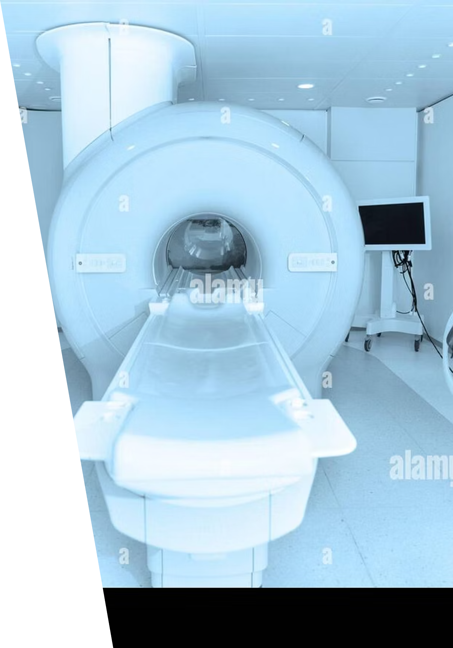

Výpočetní tomografie
Principy a konstrukce CT
Počítané zobrazování těla v řezech – objekt je zobrazován v transverzální rovině (axiálními skeny) kolmé na dlouhou osu těla.
Konstrukce CT přístroje
Vějířovitý svazek RTG záření prochází tělem pacienta na řadu detektorů spojených s rentgenkou. Tento systém rotuje podél podélné osy těla. Počítač zpracuje stupně absorbce v jednotlivých bodech a vytvoří obraz příčného řezu.
Gantry – rotor s lampou a detektory
Vyšetřovací stůl – pohyblivý s pacientem
Výkonný počítač
Vyšetřuje se větší počet vrstev v různé výši těla, výsledkem jsou desítky až stovky řezů poskytujících detailní 3D informaci.
Zdroj vysokého napětí
Zobrazovací a ovládací systém

Slide 16
Radiační zátěž při CT
60-100
100-200
RTG plic
RTG plic
Ekvivalent radiační zátěže 1 CT mozku
Ekvivalent radiační zátěže 1 CT břicha
CT vyšetření představuje poměrně velké dávky ionizujícího záření!
Proto je důležitá správná indikace a dodržování ochranných principů. Benefit vyšetření musí vždy převážit nad rizikem radiační zátěže.
Moderní CT přístroje využívají techniky snižování dávky záření při zachování diagnostické kvality obrazu – automatická modulace proudu, iterativní rekonstrukce, nízkovoltážní protokoly.

Slide 17
Příprava pacienta na CT vyšetření
01
02
03
Psychická příprava
Den před vyšetřením
4 hodiny před vyšetřením
Informace o vyšetření – může být obtížné pro pacienty s klaustrofobií, ale díky rychlosti a velkému vyšetřovacímu prostoru většina pacientů zvládá bez potíží
Hodně pít pro ochranu ledvin před kontrastní látkou
Lačnit – nejíst, pít jen neperlivou vodu, nekouřit. Pozor: diabetiky objednávat vždy ráno nebo dopoledne!
04
05
1 hodina před vyšetřením
Zajištění žilního vstupu
Podat 1–2 tbl. Dithiaden (antihistaminikum)
Nitrožilní kanyla pro aplikaci kontrastní látky – musí být funkční a řádně zajištěná

Slide 18
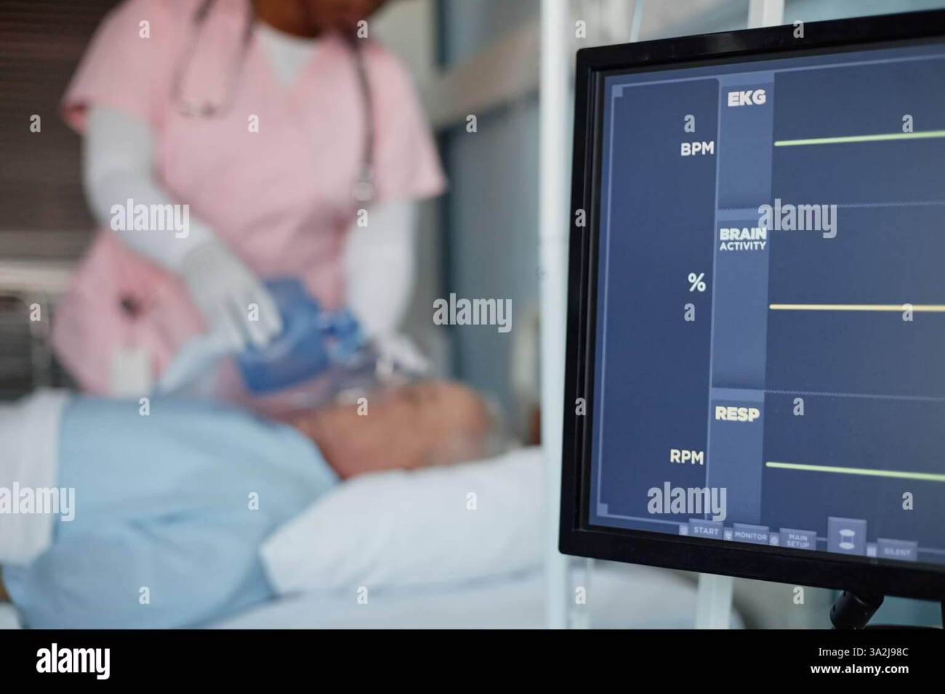
Péče po CT vyšetření
Bezprostředně po vyšetření
Minimálně 30 minut sledovat fyziologické funkce: dech, tep, event. krevní tlak
Cíl: odhalit časnou alergickou reakci na kontrastní látku a umožnit okamžitý zásah
24 hodin po vyšetření
Hodně pít – důležité pro ochranu ledvin a rychlejší vyloučení kontrastní látky z organismu
Doporučit pacientovi pitný režim 2–3 litry neperlivé vody
Pacient by měl být poučen o možných pozdějších příznacích alergické reakce a vědět, kdy kontaktovat lékaře. Kontrolovat místo vpichu kanyly – možnost hematomy nebo zarudnutí.

Slide 19




Speciální CT výkony
CT angiografie
CT flebografie
Zobrazování tepenního řečiště – krkavice, mozkové tepny, aorta hrudní i břišní, tepny končetin, renální tepny, plicnice. Kontrola po cévních operacích.
Zobrazování žilního systému – žíly dolních i horních končetin, centrální žíly. Diagnostika trombóz a žilních malformací.
CT vyšetření srdce
Biopsie a punkce pod CT kontrolou
Bez kontrastu: CaScore – kvantifikace kalcia ve věnčitých tepnách pro rizikovou stratifikaci
Přesné cílení biopsie nebo drenáže patologických ložisek pod CT navigací pro maximální bezpečnost a přesnost
S kontrastem: CT koronarografie – neinvazivní zobrazení věnčitých tepen

Slide 20




Klíčové body zobrazovacích metod
Radiační ochrana
Kvalitní příprava
Stínění, vzdálenost a čas – tři pilíře ochrany personálu i pacientů před ionizujícím zářením
Správná příprava pacienta je klíčem k diagnosticky hodnotným výsledkům a minimalizaci rizik
Role zdravotnického asistenta
Kontrastní látky
Koordinace vyšetření, příprava pacientů, edukace a sledování bezpečnosti
Antihistaminika před vyšetřením, hydratace a pečlivé sledování po aplikaci
Zobrazovací metody jsou nezbytným nástrojem moderní medicíny. Jejich správné využití vyžaduje znalost principů, rizik a ochranných opatření. Zdravotnický personál hraje klíčovou roli v zajištění bezpečnosti a kvality diagnostického procesu.

